Slide 1

Scrapy框架
授课：杨淑娟

Slide 2
课程介绍：
1、为什么需要爬虫框架
2、Scrapy的运行机制
3、Spiders介柖
4、Spider的编写
5、Items的编写
6、Item Pipeline的编写
7、Selectors的编写
8、文件下载

Slide 3

为什么需要爬虫框架
以前的爬虫程序
获取数据 requests
解析数据 BeautifulSoup等
提取数据
存储数据 CSV、Excel、MySQL等
爬虫框架
自动实现

Slide 4
Python常见的爬虫框架
Scrapy框架：Scrapy框架是一套比较成熟的Python爬虫框架，是使用Python开发的快速、高层次的信息爬取框架，可以高效地爬取Web页面并提取出结构化的数据。
PySpider框架：PySpider是以Python脚本驱动的抓取环模型爬虫框架
Crawley框架：Crawley也是Python开发的爬虫框架，该框架致力于改变人们从互联网中提取数据的方式
Portia框架：Portis框架是一款允许没有任何编程基础的用户可视化地爬取网页的爬虫框架
Newspaper框架：Newspaper框架是一款用来提取新闻、文章以及内容分析的Python爬虫框架

Slide 5
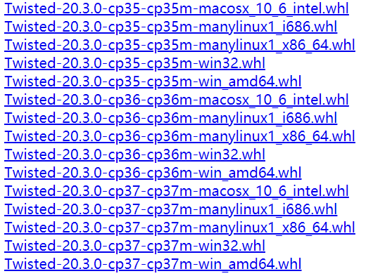
Scrapy的安装
Scrapy的安装
首先先来安装Twisted ,在线安装容易出错，可采用离线安装
下载网址:https://pypi.tuna.tsinghua.edu.cn/simple/twisted/
安装方式：
切换到下载的目录
pip install 具体文件名
安装Scrapy
在线安装
pip install scrapy

Slide 6
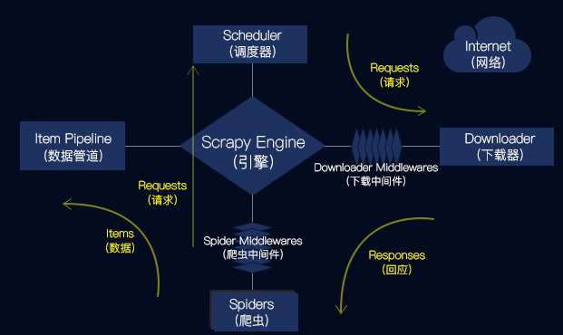
Scrapy框架的结构及工作原理
Scrapy框架的结构

Slide 7
Scrapy框架的结构及工作原理
Scrapy框架的工作原理
Scrapy Engin(引擎):Scrapy框架的核心部分。负责在Spider和Item Pipeline、Downloader、Scheduler中间通信、传递数据等。
Spider(爬虫)：发送需要爬取的链接给引擎，最后引擎把其他模块请求回来的数据再发送给爬虫，爬虫就去解析想要的数据。
Scheduler(调度器):负责接收引擎发送过来的请求，并按照一定的方式进行排列和整理，负责调度请求的顺序等。
Downloader(下载器）:负责接收引擎过来的下载请求，然后去网络上下载对应的数据再交给引擎。
Item Pipeline(管道):负责将爬虫传递过来的数据进行保存。
Downloader Middlewares (下载中间件):可以扩展下载器和引擎之间通信功能的中间件
Spider Middlewares(Spider中间件):可以扩展引擎和爬虫之间通信功能的中间件

Slide 8
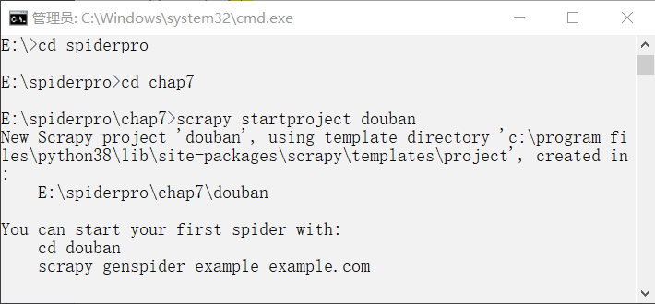
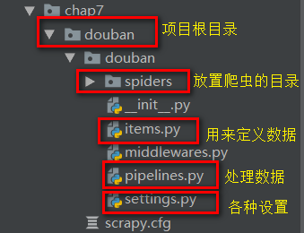
Scrapy快速入门
创建项目（通过命令创建项目）
语法:
scrapy startproject 项目名称
项目结构

Slide 9

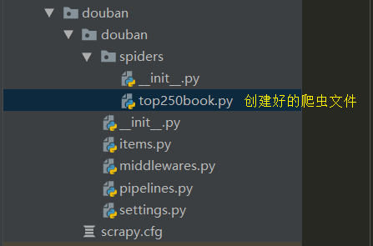
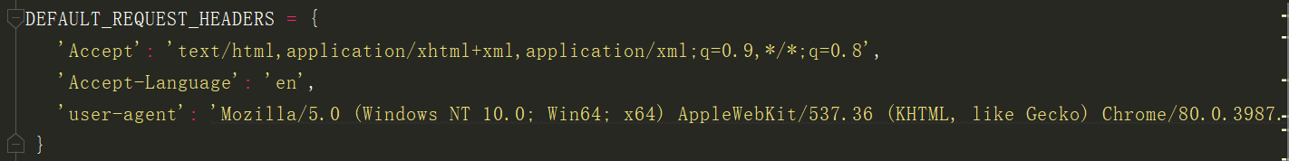
Scrapy框架-案例-豆瓣Top250图书
豆瓣Top250图书
url:https://book.douban.com/top250
编写爬虫 :在spiders文件夹里创建爬虫文件
修改配置文件settings
不遵守robbots协议
添加请求头

Slide 10
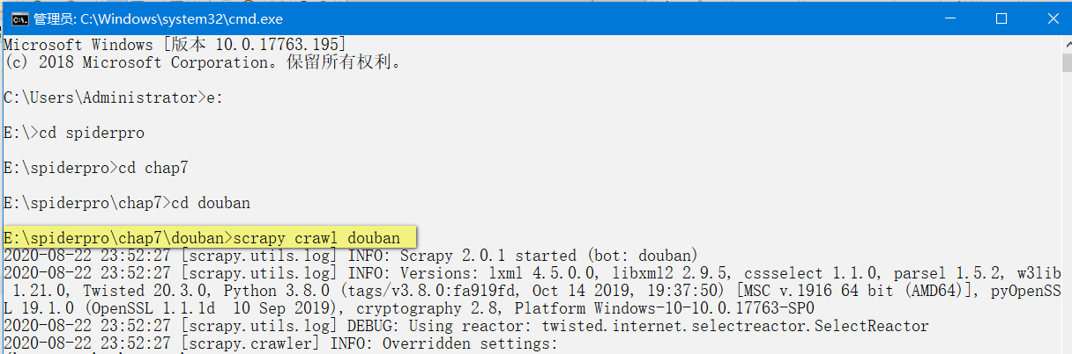

Scrapy框架-案例-豆瓣Top250图书
豆瓣Top250图书
启动爬虫程序
在PyCharm中启动
新建start.py的Python文件，使用Python代码执行运行命令

Slide 11
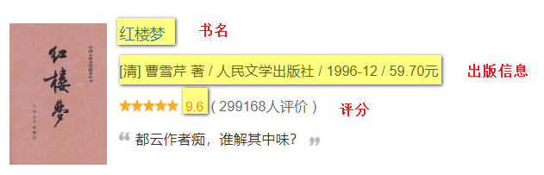
Scrapy框架-案例-豆瓣Top250图书
豆瓣Top250图书
处理响应数据
提取数据
可以使用Xpath，正则表达式，BeautifulSoup,PyQuery等
本案例采用 BeautifulSoup进行解析

Slide 12
Scrapy框架-案例-豆瓣Top250图书
豆瓣Top250图书
数据存储
数据管道Item Pipeline负责
数据的存储
items.py负责定义存储数据
的类型

Slide 13
Scrapy框架-案例-豆瓣Top250图书
项目总结
为了教学方便理解，先写的爬虫，再定义的数据，但在实际项目实战中，往往是先定义数据，再写爬虫
Scrapy的用法
创建Scrapy项目
定义item(数据)
创建和编写spiders文件
修改settings.py文件
运行Scrapy爬虫

Slide 14
Scrapy案例-爬取笔趣阁小说
Scrapy框架的结构

Slide 15
Scrapy案例-爬取笔趣阁小说
需求分析
把自己喜欢的小说下载到本地进行存储
分析URL
https://www.qu.la/book/118039/index_1.html
提取每页中章节小说的url

Slide 16
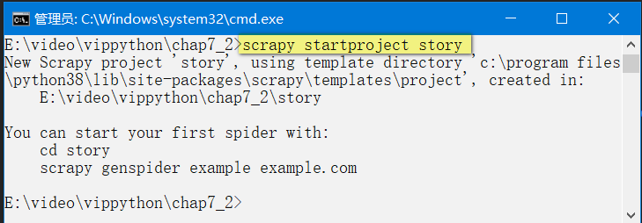
Scrapy案例-爬取笔趣阁小说
创建项目
scrapy startproject story
修改配置文件
DEFAULT_REQUEST_HEADERS = { 'Accept': 'text/html,application/xhtml+xml,application/xml;q=0.9,*/*;q=0.8', 'Accept-Language': 'en', 'user-agent': 'Mozilla/5.0 (Windows NT 10.0; Win64; x64) AppleWebKit/537.36 (KHTML, like Gecko) Chrome/80.0.3987.100 Safari/537.36' }
ROBOTSTXT_OBEY = False

Slide 17
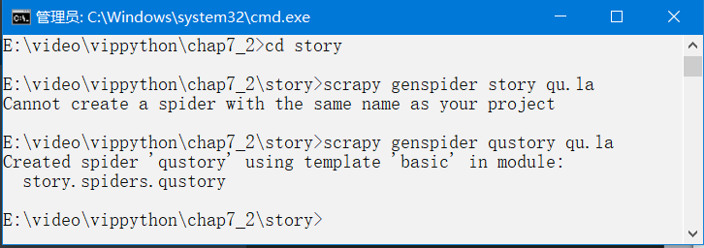
Scrapy案例-爬取笔趣阁小说
创建爬虫文件
scrapy genspider qustory qu.la
编写爬虫代码
编写pipeline
yield 的三种数据
yield{} 字典 推送给pipeline
yield item 对象 推送给pipeline
yield scrapy.Request() Request对象 ,谁送给调度器
数据存储
Notes:
https://www.qu.la/book/118039/index_1.html

Slide 18
Scrapy案例-爬取笔趣阁小说
项目总结
scrapy提取数据的方法
方法/函数 | 描述
xpath() | 它返回选择器列表，它代表由指定的Xpath表达式参数选择的节点
css() | 它返回选择器列表，它代表由指定CSS表达式作为参数所选择的节点
re() | 返回Unicode字符串列表，当正则表达式被赋予作为参数时提取
extract() | 它返回一个Unicode字符串以及所选择数据
extract_first() | 它返回第一个Unicode字符串以及所选数据
Notes:
https://www.qu.la/book/118039/index_1.html

Slide 19
Scrapy案例-爬取笔趣阁小说
项目总结
setting配置文件
BOT_NAME = ‘story‘ 爬虫的名字，在使用startproject命令创建时自动被赋值
CONCURRENT_REQUESTS = 32 并发请求的最大值，默认为16
DEFAULT_REQUEST_HEADERS 默认的请求头
DOWNLOAD_DELAY = 3 下载延迟
LOG_ENABLED=False 默认为True，显示日志信息
Notes:
https://www.qu.la/book/118039/index_1.html

Slide 20
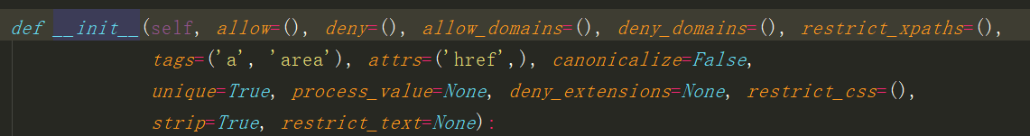
CrawlSpider爬虫
CrawlSpider爬虫
CrawlSpider继承自Spider，在之前的Spider的基础上增加了新的功能,可以定义爬取的url的规则，以后scrapy 碰到满足条件的url都进行爬取，而不用手动的yield Request。
创建CrawlSpider爬虫的语法
scrapy genspider –t crawl [爬虫名字][域名]
LinkExtractors链接提取器
使用LinkExtractors可以不用程序员自己提取想要的url，然后发送请求。这些工作都可以交给LinkExtractors，他会在所有爬的页面中找到满足规则的url，实现自动爬取。
主要参数
allow:允许的url。所有满足这个正则表达式的url都会被提取
deny:禁止的url。所有满足这个正则表达式的url都不会被提取
allow_domains:允许的域名，只有在这个里面指定的域名的url才会被提取
deny_domains:禁止的域名，所有在这个里面指定的域名的url都不会被提取
restrict_xpaths:严格的xpath。和allow共同过滤链接
Notes:
https://www.qu.la/book/118039/index_1.html

Slide 21
CrawlSpider爬虫
Rule规则类
定义爬虫的规则类
主要参数
link_extractor：一个LinkExtractor对象，用于定义爬虫规则
callback:满足这个规则的url，应该要执行哪个回调函数
follow :指定根据该规则从response中提取的链接是否需要跟进
process_links：从link_extractor中获取到的链接后会传递给这个函数，用来过滤不需要爬取的链接
Notes:
https://www.qu.la/book/118039/index_1.html

Slide 22
CrawlSpider爬虫实战-猎云网
需求分析
实现猎云网网站的文章数据爬虫。要求保存标题、发布时间、内容、原始url字段，然后异步保存到mysql数据库
翻页链接
https://www.lieyunwang.com/latest/p1.html
翻页规则
Rule(LinkExtractor(allow=r'/latest/p\d+.html'), follow=True)
文章详情页规则
Rule(LinkExtractor(allow=r'/archives/\d+'),callback="parse_item",follow=False)

Slide 23
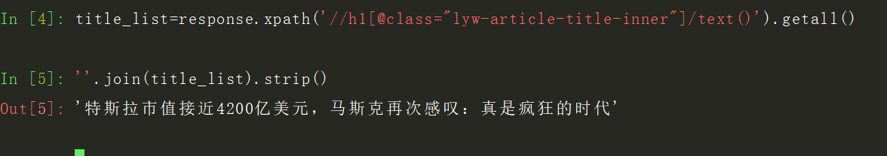
CrawlSpider爬虫实战-猎云网
Spider的自带shell测试
response的xpath方法

Slide 24
CrawlSpider爬虫实战-猎云网
异步保存MySQL数据
同步与异步是相对的
同步就相当于是 当客户端发送请求给服务端，在等待服务端响应的请求时，客户端不做其他的事情。当服务端做完了才返回到客户端。这样的话客户端需要一直等待。用户使用起来会有不友好。
异步就是，当客户端发送给服务端请求时，在等待服务端响应的时候，客户端可以做其他的事情，这样节约了时间，提高了效率。

Slide 25
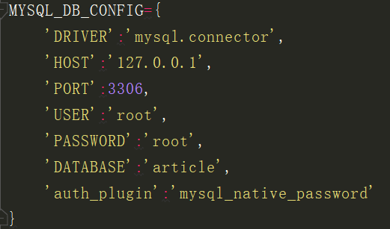
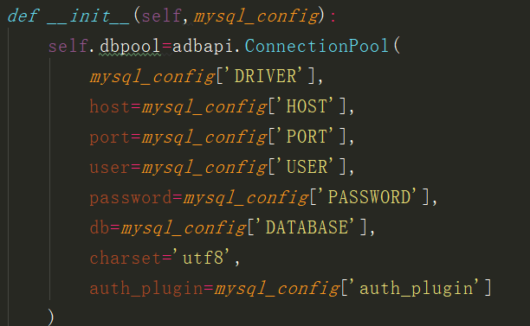
CrawlSpider爬虫实战-猎云网
异步保存MySQL数据
操作步骤
编写配置文件 读取配置文件

Slide 26
CrawlSpider爬虫实战-猎云网
异步保存MySQL数据
操作步骤
编写配置文件
读取配置文件
创建数据库(navicat的使用)
使用twisted.enterprise.adbapi来创建连接池
使用runInteraction来运行插入sql语句的函数
使用cursor对象，执行sql语句,cursor对象位于插入sql语句函数的第一个非self参数位置

Slide 27
Scrapy模拟登录-小说楼
Request子类FormRequest对象
FormRequest类扩展了Request，具有处理HTML表单的功能
参数说明：
formdata:是一个包含HTML Form数据的字典，它将被URL编码并分配给请求的主体

Slide 28
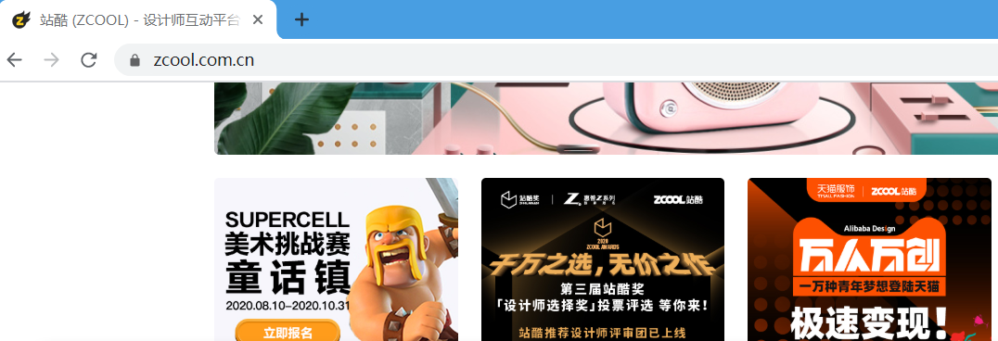
Scrapy下载图片文件
需求分析
使用Scrapy从网页上批量下载图片
网站URL
https://www.zcool.com.cn/
操作步骤
创建scrapy项目
创建spider还是crawlSpider?
编写爬虫代码

Slide 29
Scrapy下载图片文件
Scrapy提供了一个item pipeline，来下载属于某个特定项目的图片
避免重新下载最近已经下载过的文件
可以方下便的指定文件存储路径
可以将下载的图片转换成通用的图片格式（JPG等）
可以方便 的生成缩略图
可以方便 的检测图片的宽和高，确保他们满足最小限制
异步下载，效率非常高

Slide 30
Scrapy下载图片文件
操作步骤
定义一个item,上面有两个字段，一个 是image_urls，一个是images。image_urls用来存储图片的链接 ，images是由开发者把数据爬取下来后添加的
使用scrapy.pipelines.images.ImagesPipeline来作为数据保存的pipeline
在settings.py中设置IMAGES_STORE来定义图片下载的路径
如果想要有更复杂的图片保存的路径，可以重写ImagePipeline的file_path方法，这个方法用来返回每个图片的保存路径

Slide 31
Scrapy框架-下载器中间件
Scrapy框架的结构

Slide 32

Scrapy框架-下载器中间件
下载器中间件
位于引擎和下载器之间通信的中间件。
作用
设置代码、更换请求头等来达到反反爬虫的目的
编写下载器中间件,需要下载器中实现两个方法
process_request(self,request,spider),在请求发送之前会执行
process_response(self,request,response,spider)，数据下载到引擎之前执行

Slide 33
Scrapy框架-下载器中间件
process_request方法详解
功能
下载器在发送请求之前调用执行，一般可以在这里设置随机代理IP等
参数
request :发送请求的request对象
spider:发送请求的spider对象
返回值
返值None：Scrapy将继续处理request，执行其他中间件中的相应方法，直到合适的下载器处理函数被调用
返回Response对象：Scrapy将不会调用任何其他的process_request方法，将直接返回这个response对象。已经激活的中间件的process_response()方法则会在每个response返回时被调用。
返回Request对象：不再使用之前的request对象去下载数据，而是根据现在返回的request对象返回数据
如果该方法中抛出了异常，则会调用process_exception方法

Slide 34
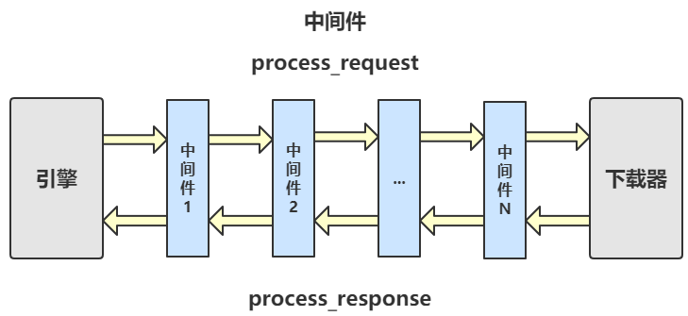
Scrapy框架-下载器中间件
下载器中间件实际上就是一个类

Slide 35
Scrapy框架-下载器中间件
process_response方法详解
功能
下载器下载的数据到引擎中间会执行的方法
参数
request :发送请求的request对象
response:被处理的response对象
spider:spider对象
返回值
返回Response对象：会将这个新的response对象传给其他中间件，最终传给爬虫
返回Request对象：下载器链被切断，返回的request会重新被下载器调度下载
如果该方法中抛出了异常，那么调用requests的errback方法，如果没有指定这个方法，那么会抛出一个异常

Slide 36

Scrapy框架-下载器中间件
Scrapy动态UA的设置
fake-useragent一个可以频繁更换User-Agent的防反扒利器
fake-useragent为第三方模块，需安装才能使用
在线安装方式 pip install fake-usergent
查看文档 :https://github.com/NunchakusHuang/fake-useragent

Slide 37
selenium与scrapy的使用
selenium与Scrapy使用操作步骤
创建Scrapy项目
创建爬虫文件
下载器中间件创建浏览器对象
存在问题
浏览器没有关闭
解决方案
Scrapy官方文档
https://scrapy-chs.readthedocs.io/zh_CN/0.24/topics/signals.html
https://www.osgeo.cn/scrapy/topics/signals.html
信号
Scrapy使用信号来通知事情发生。您可以在您的Scrapy项目中捕捉一些信号(使用 extension)来完成额外的工作或添加额外的功能，扩展Scrapy

Slide 38
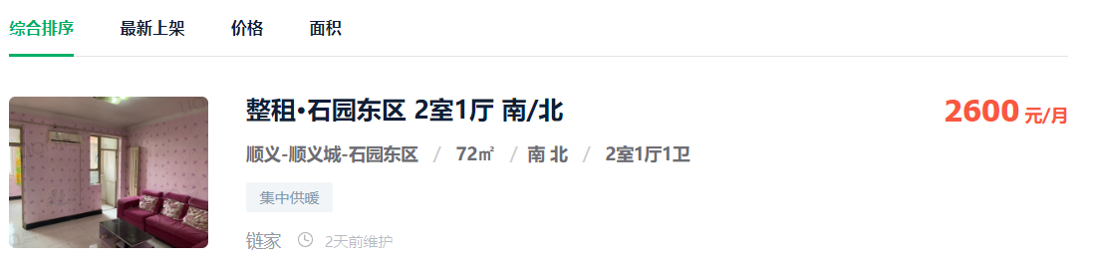
课堂案例-链家租房信息的爬取
需求分析
爬取链家北京租房信息
url:https://bj.lianjia.com/zufang/
分析网页数据
创建Scrapy项目
创建Scrapy项目
创建spider文件
编写spider代码
编写pipelines
数据存储 Mongodb

Slide 39

课堂案例-爬取猎聘网你心仪的职位
需求分析
爬取猎聘网中有关Python的职位信息
网站url：https://www.liepin.com/
分析网页数据
创建Scrapy项目
创建Scrapy项目
创建spider文件
编写spider代码
编写pipelines
数据存储 Mongodb

Slide 40
课堂案例-爬取猎聘网你心仪的职位
需求分析
爬取猎聘网中有关Python的职位信息
网站url：https://www.liepin.com/
分析网页数据
创建Scrapy项目
创建Scrapy项目
创建spider文件
编写spider代码
编写pipelines
数据存储 Mongodb

Slide 41

课堂案例-爬取猎聘网你心仪的职位
Scrapy动态Proxy的设置
代理的分类
普通代理(免费无需要用户和密码)
request.meta[‘proxy’]=‘type://ip:port’
独享代码(付费需要用户名和密码)
request.meta[‘proxy’]=‘type://name:password@ip:port’
常用的代理商
快代理: https://www.kuaidaili.com/
太阳代理 :http://www.taiyangruanjian.com/
芝麻代理 :http://www.zhimaruanjian.com/

Slide 42
风里雨里，娟儿姐在马士兵教育等你!!!

